Slide 1
개발환경
IDE : IntelliJ
Git / Source Tree
SpringBoot 1.5.9
Java8
Gradle
JPA
AWS
MariaDB
Nginx
GitHub
Source Tree
SpringBoot
client
Nginx
MariaDB
AWS

Slide 2
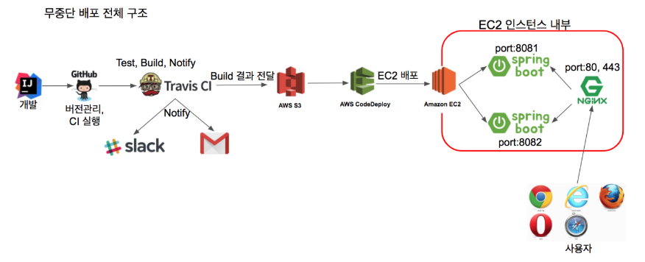

Slide 3
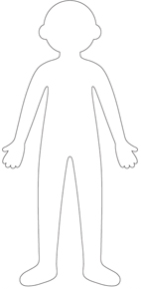
화면 구성
자녀 선택
상의 : 유니클로, H&M
하의 : 유니클로, H&M
기저귀 : 하기스
ID
PW
login
기준
우리아기
상품정보

Slide 4
테이블
사용자(엄마, 아빠)
PK | PARENT_ID
 | PASSWORD
 | 이름
 | 전화번호
자녀
PK | BABY_ID
FK | PARENT_ID
 | 키
 | 체중
 | 나이
상품
PK | PRODUCT
 | 회사
 | 상하의 구분
 | 사이즈
 | 남녀 구분
자녀 기준 정보
PK | BABY_BASE_INFO
 | 키
 | 체중
 | 나이

